Slide 1
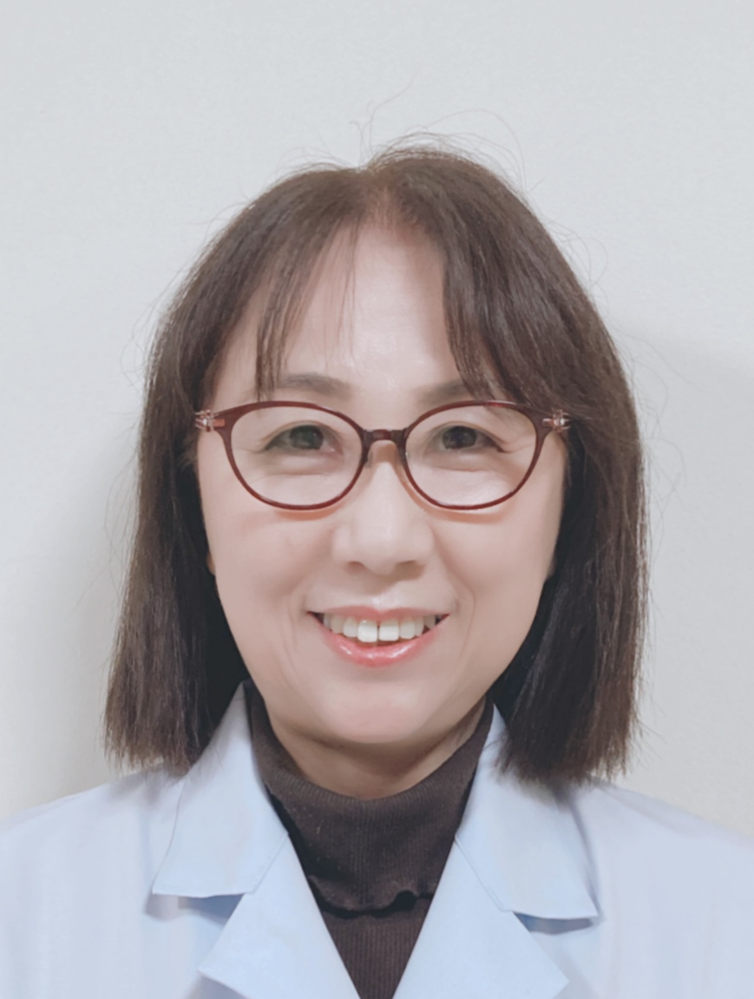
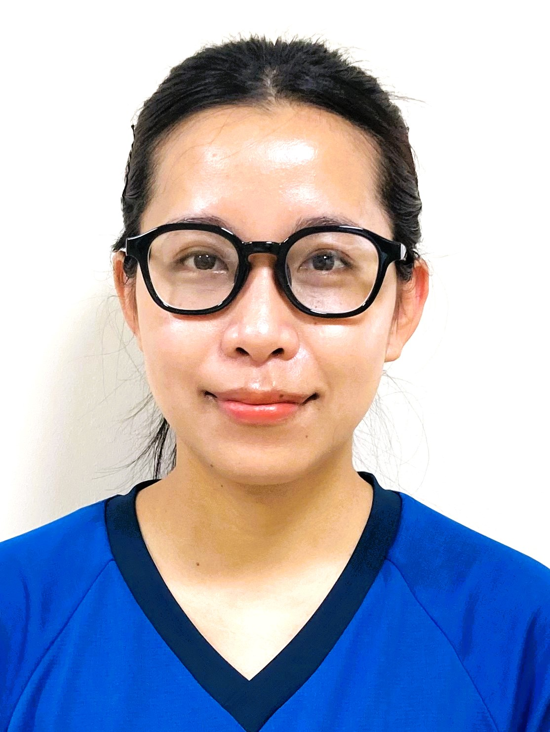

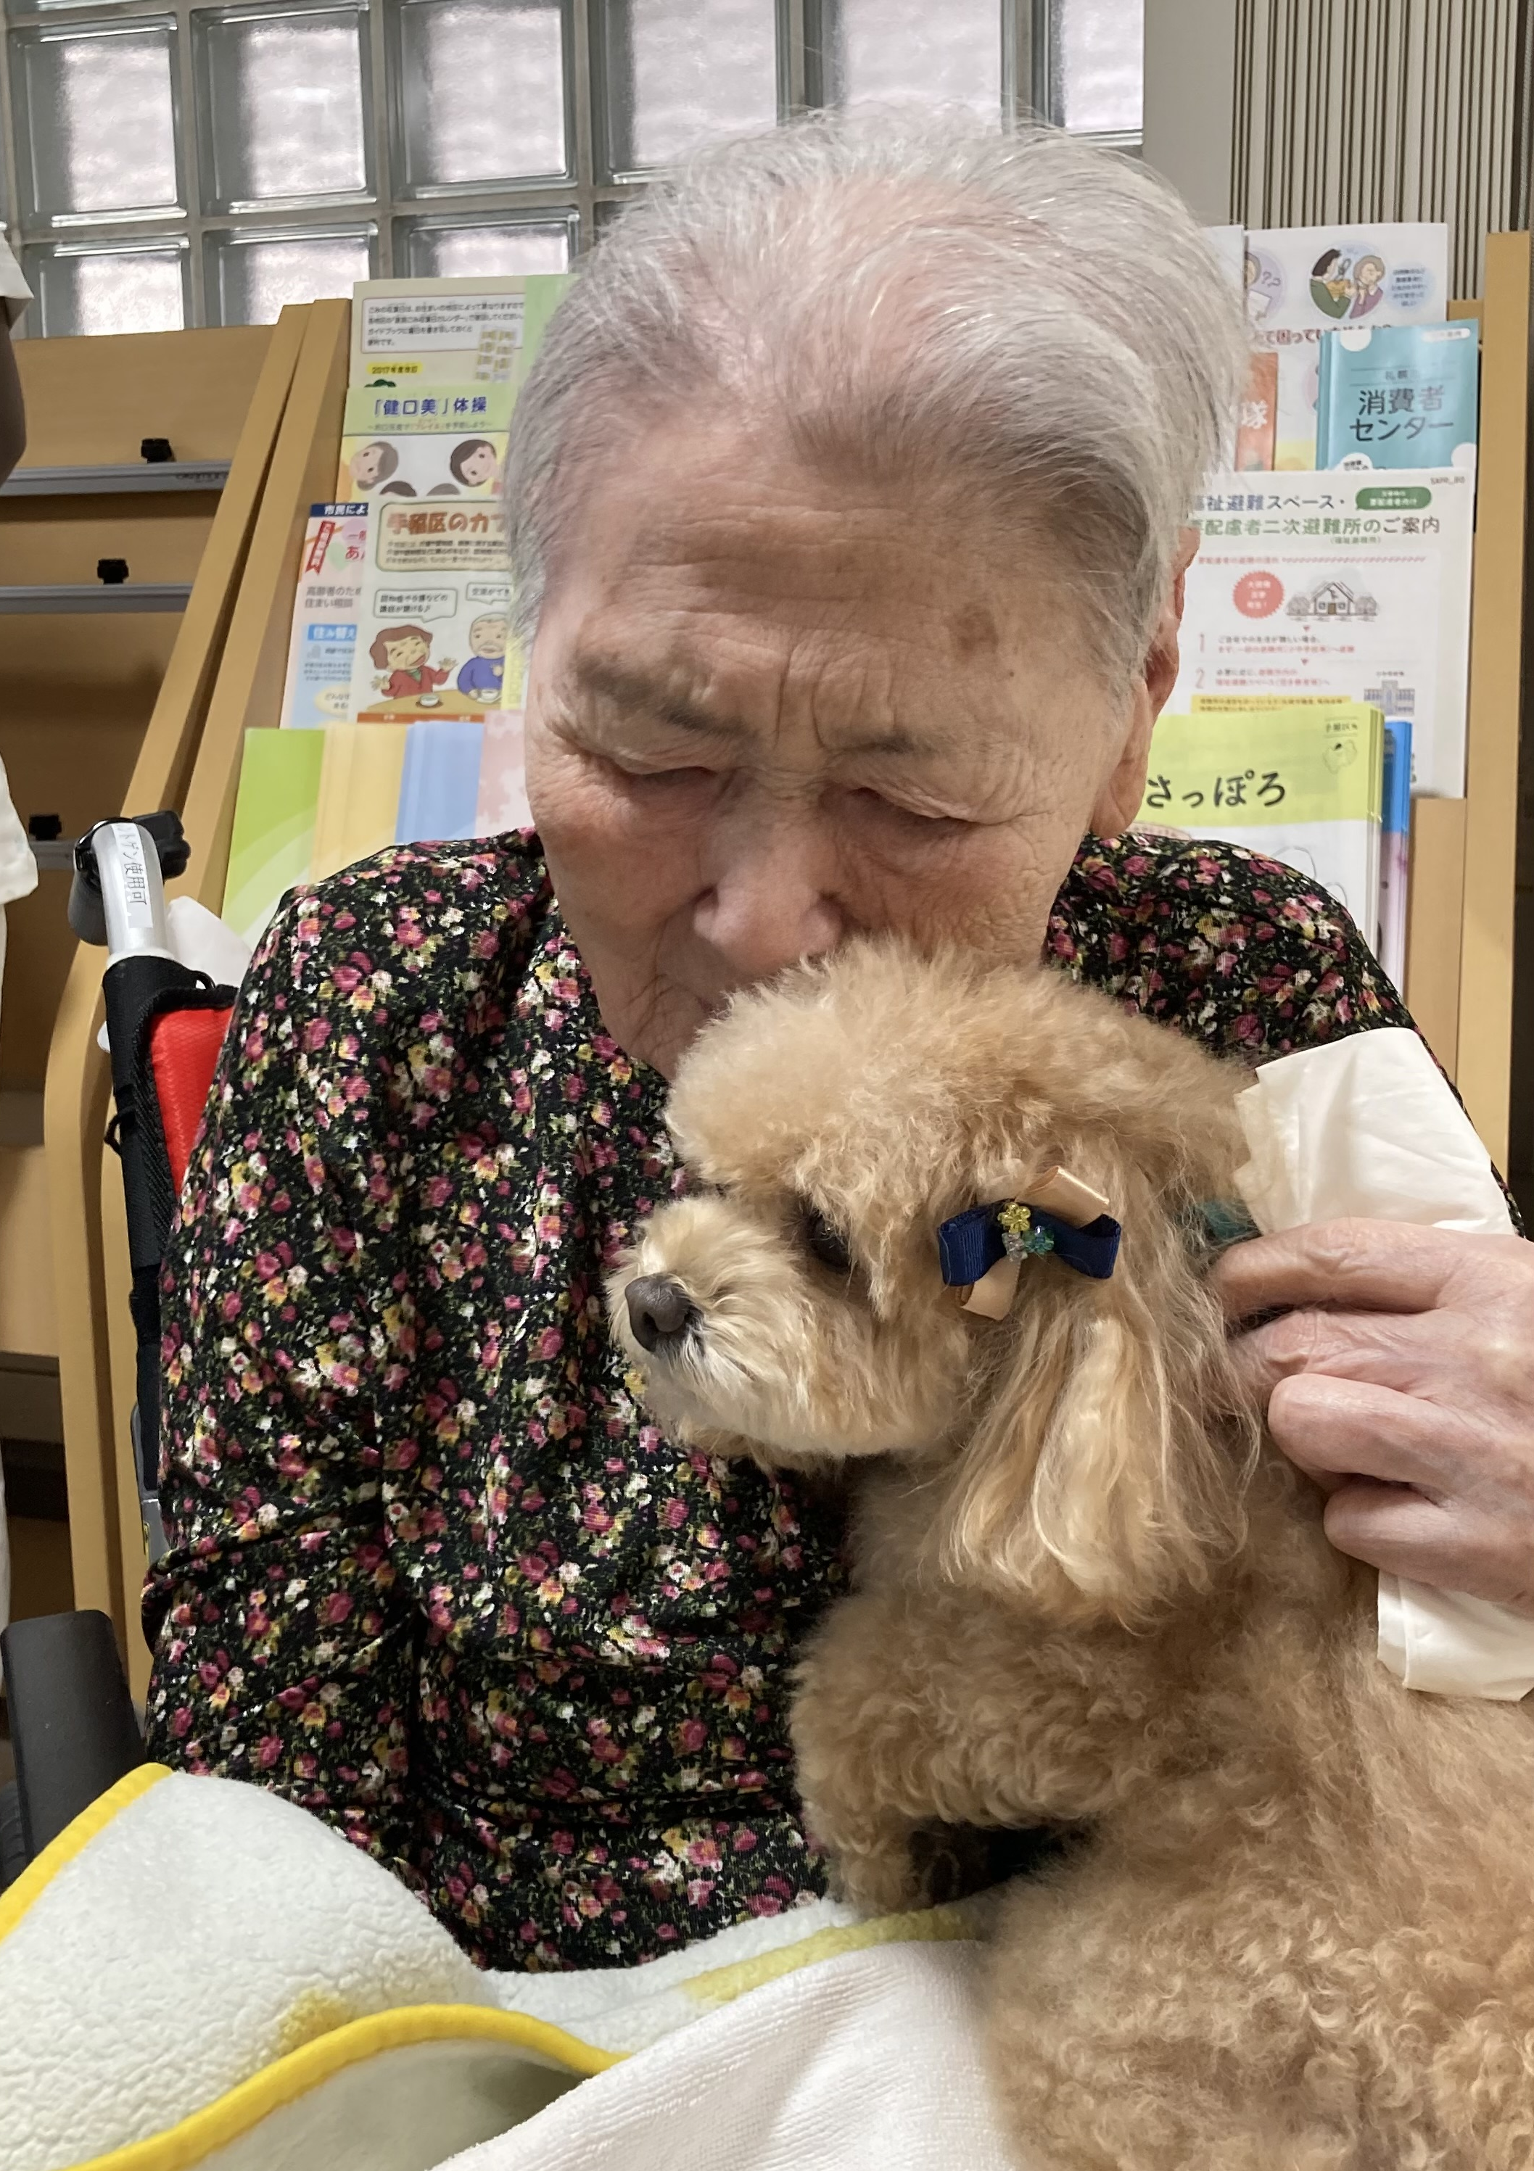
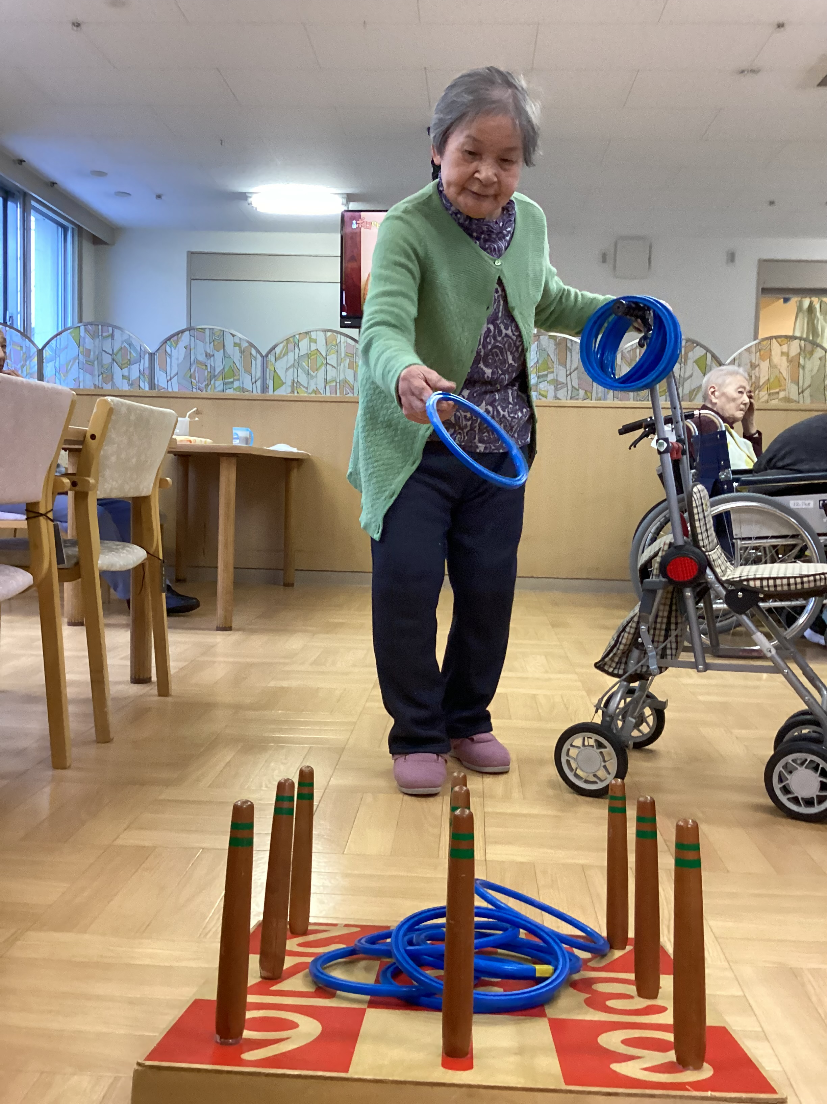

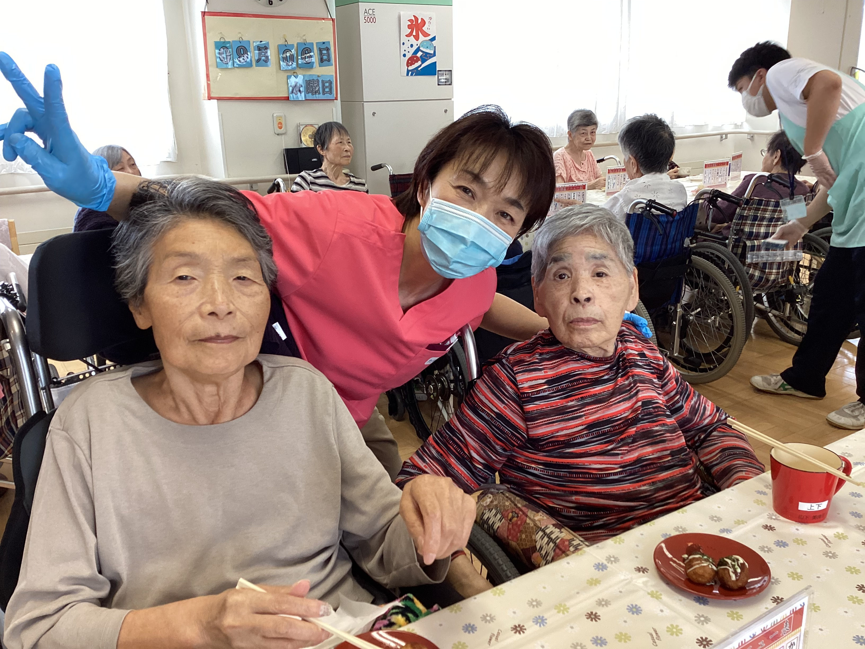
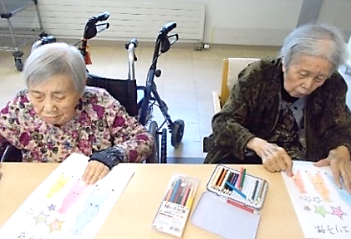
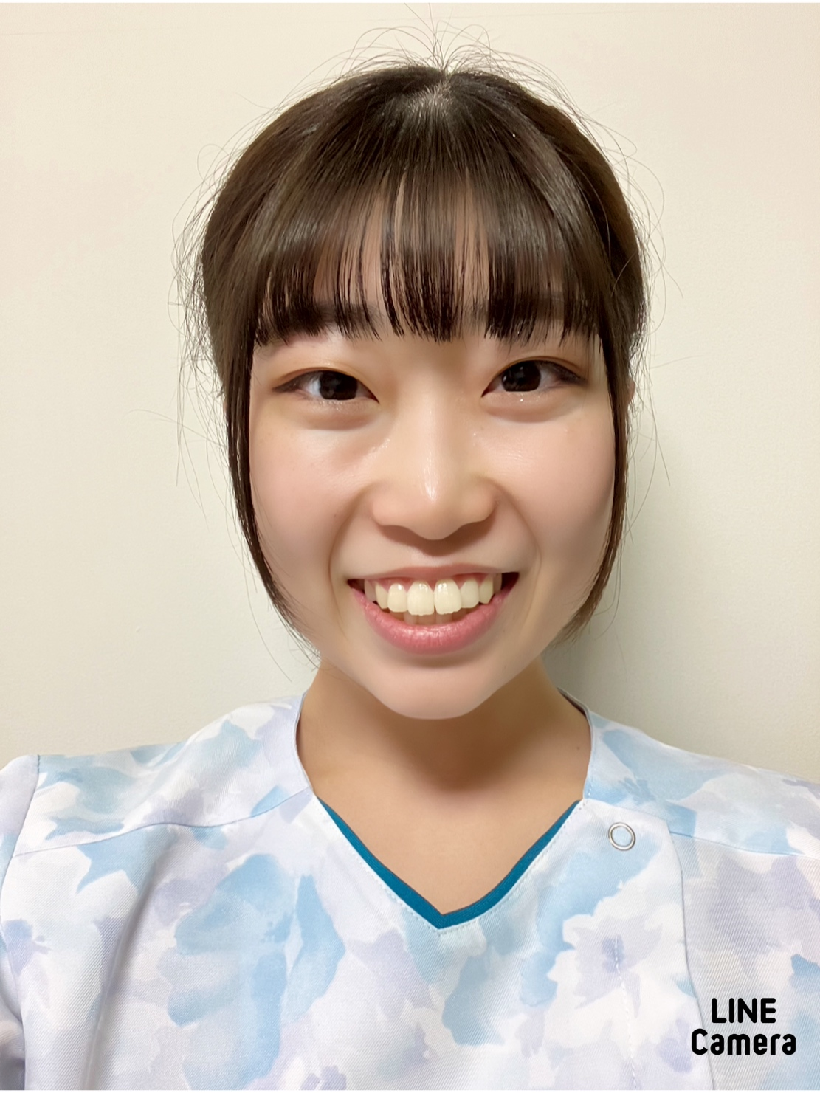
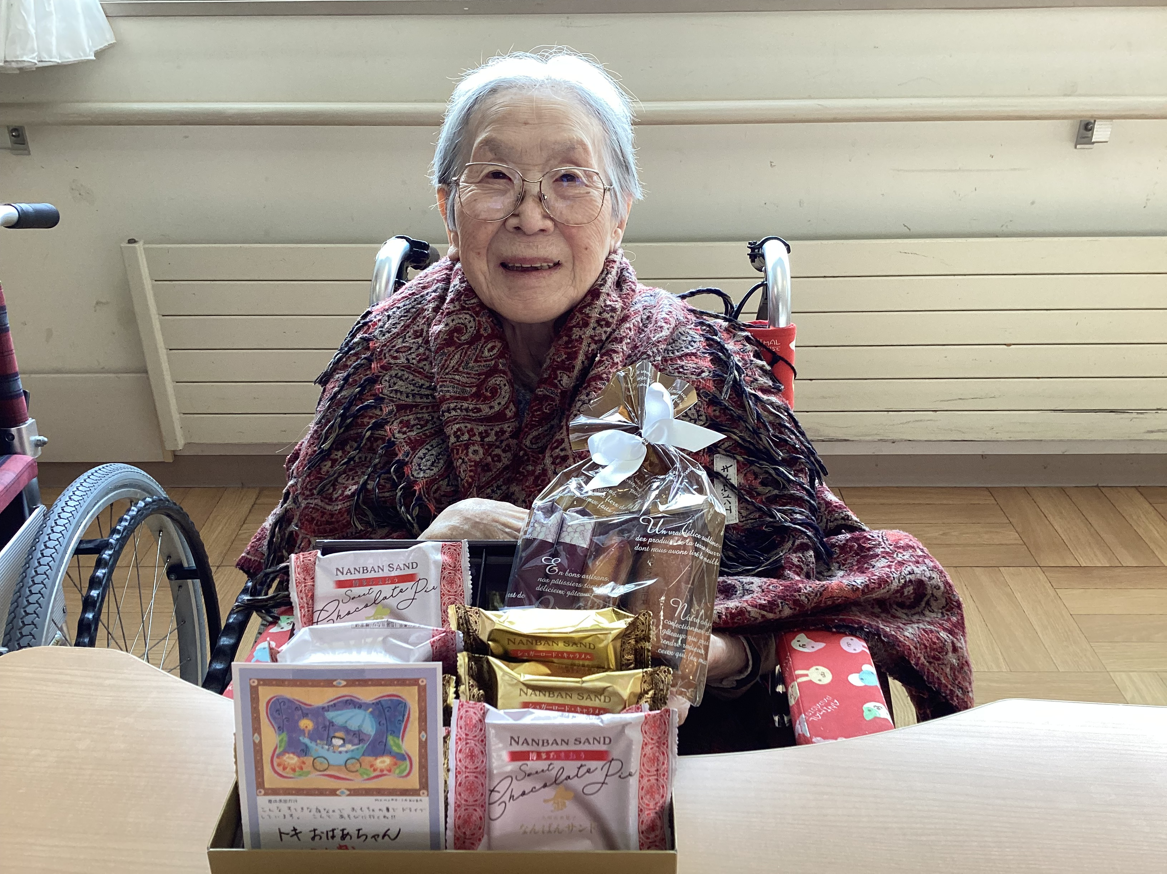
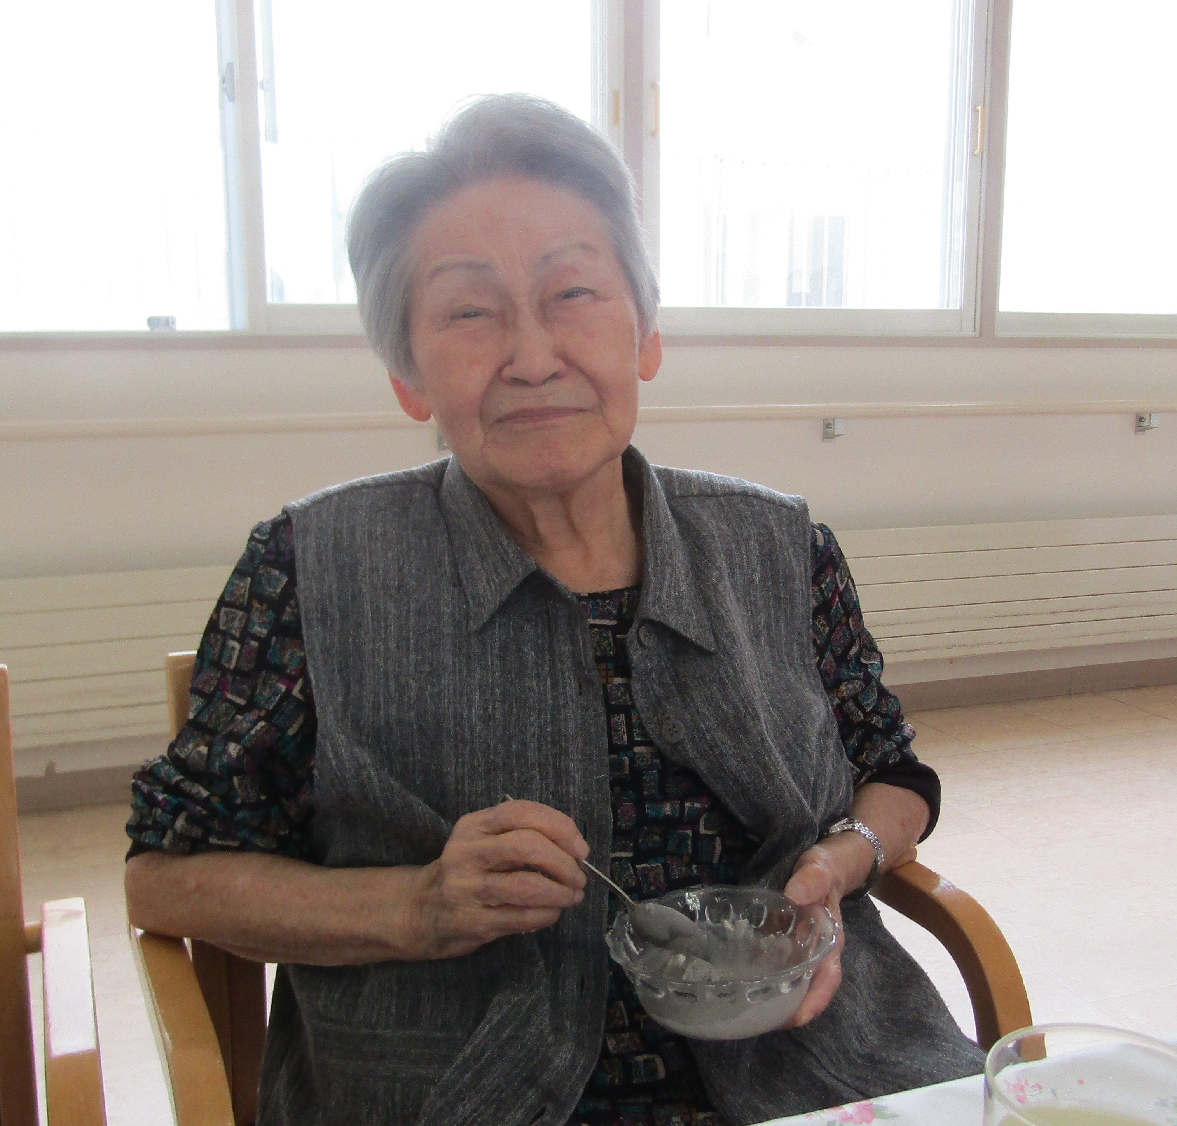

しあわせ
愛輪園広報誌
令和6年
4月号
日頃より愛輪園に対して、施設ご利用者をはじめご家族、地域の皆様等、多くの方々に温かいご支援とご協力を頂き、心から感謝を申し上げます。また、新型コロナウイルス感染症の影響を受けられている方々には、心よりお見舞い申し上げます。
現在のコロナウイルスやインフルエンザの感染の厳しい状況や社会の変化に適切に対応し、地域の福祉ニーズに対応するサービスを充実させ、地域共生社会の実現に向けて更に推進してまいりますので、皆様におかれましては、益々のご支援とご協力を賜りますようお願い申し上げます。
この度、令和６年４月１日付けで、 愛輪園 看護介護部長として専任となりました佐藤朱美でございます。当法人には令和4年４月から社会福祉法人緑誠会 看護介護統括部長を勤めておりました。高齢者介護を取り巻く環境は厳しさを増すばかりでございます。深刻な介護人材不足において、次代を担う人材の育成と活気ある組織づくりに全力を挙げて取り組んで参ります。看護介護管理者としてその職責を担い、全職員一丸となって利用者の皆様が安心安楽にお過ごし頂けるよう努めると共に、地域に根差した施設づくりを実現するため、微力ではございますが努力して参りますので、どうかご指導ご鞭撻を賜りますよう宜しくお願い申し上げます。
佐藤 朱美
新年度のご挨拶
はじめまして！
チャン ゴック ニュー イーと申します。ベトナム人です。両親のお世話をすることが好きです。そのため介護の仕事に挑戦したいと考えています。人を助けることで嬉しいと感じています。そして日本語を使って上手になりたいです。一生懸命頑張りますので、よろしくお願いします。
徐々にではありますがレクリエーション
行事も再開しています！
特定技能実習生
チャン ゴック ニュー イー
はじめまして。
ご挨拶遅れましたが、
令和5年4月1日付けで管理栄養士として入職いたしました、前谷柚花と申します。食べること、料理、高齢者の方と関わることが好きで、高齢者施設での管理栄養士を目指し、昨年新卒で入職いたしました。自分はまだまだ未熟でございますが、食を通して利用者様の健康を支え、笑顔・幸せのきっかけになれるよう精進してまいります。今後とも宜しくお願い申し上げます。
管理栄養士
前谷 柚花

